Slide 1
Особенности технической подготовки аудиторий к КЕГЭ и его проведения
2 октября 2012 года

Slide 2
Техническая подготовка аудитории к ЕГЭ
Настройка локальной сети: отключение выхода в интернет и доступа к сетевым ресурсам;
Настройка рабочих станций: запрет доступа на рабочих станциях участников к стороннему ПО (не используемому для сдачи экзамена);
Установка и настройка ПК КЕГЭ;
Установка и настройка ПО, используемого для сдачи экзамена: среду программирования, редакторы;
Проверка работоспособности всех рабочих станций и ПК КЕГЭ.
(За день до экзамена)

Slide 3
Архитектура КЕГЭ в ППЭ
Сервер аудитории: АРМ «Администратор ПК КЕГЭ»
Назначение: Настройка ПК КЕГЭ, импорт исходных данных, экспорт результатов КЕГЭ;
Рабочая станция организатора: АРМ «Организатор в аудитории»
Назначение: печать КИМ, мониторинг хода сдачи экзамена, печать бланков участников КЕГЭ, отметка неявки участников и др.;
Рабочая станция участника: АРМ «Участник КЕГЭ»;
Назначение: ввод ответов на задания КИМ и загрузка ответов в виде файлов с текстами программ.

Slide 4
Установка и настройка ПК КЕГЭ
4

Slide 5
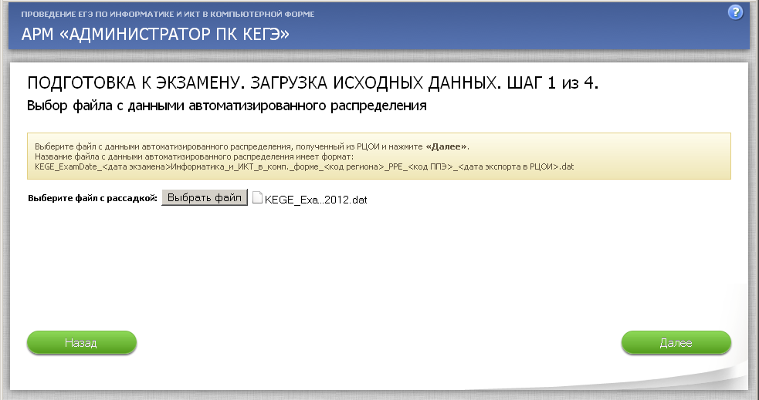
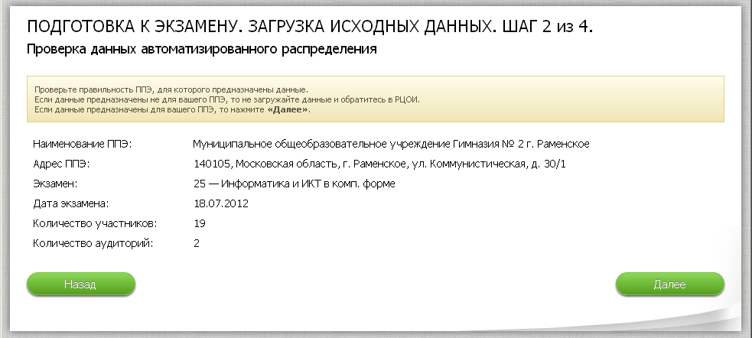
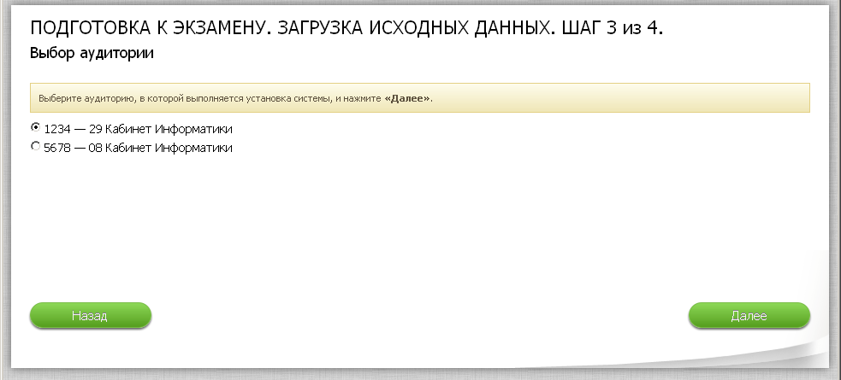
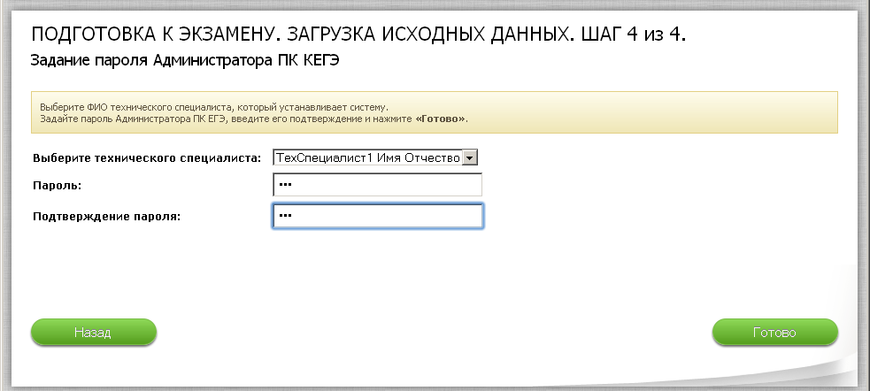
Загрузка исходных данных
5

Slide 6
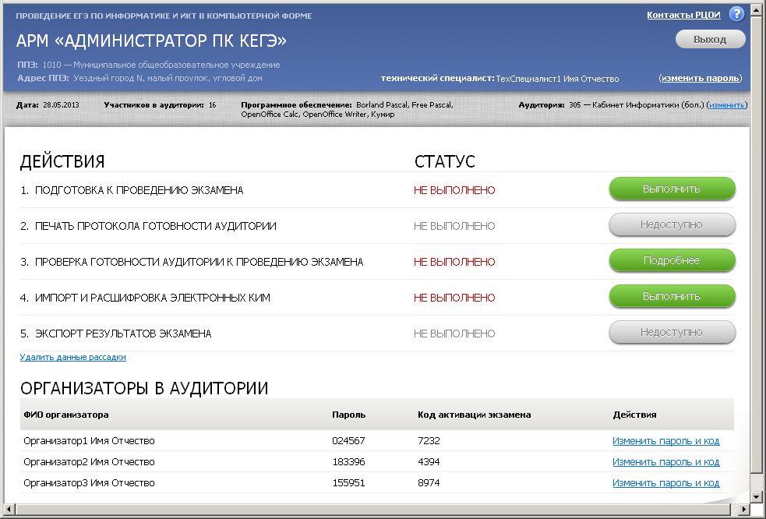
Главная страница АРМ Администратора
6

Slide 7
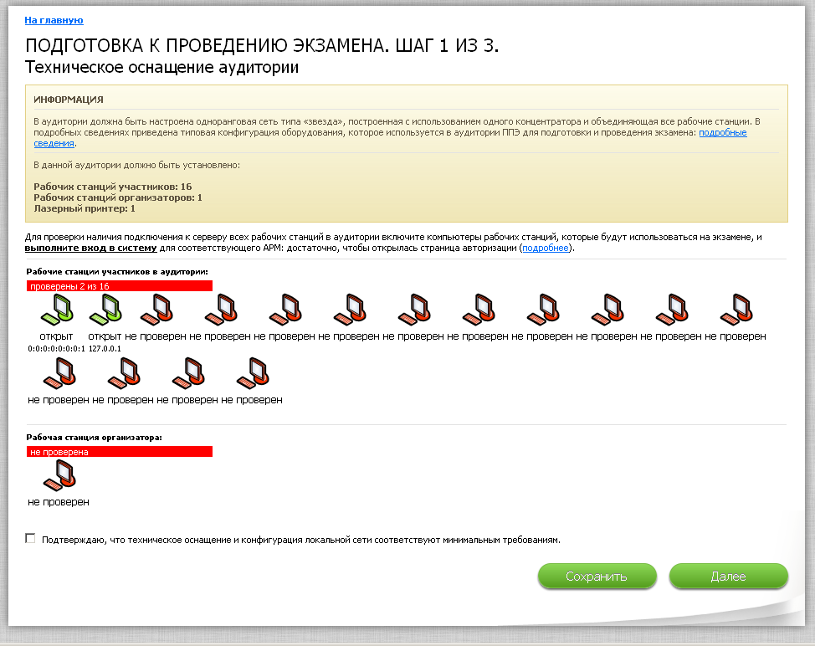
Подготовка к проведению экзамена
7

Slide 8
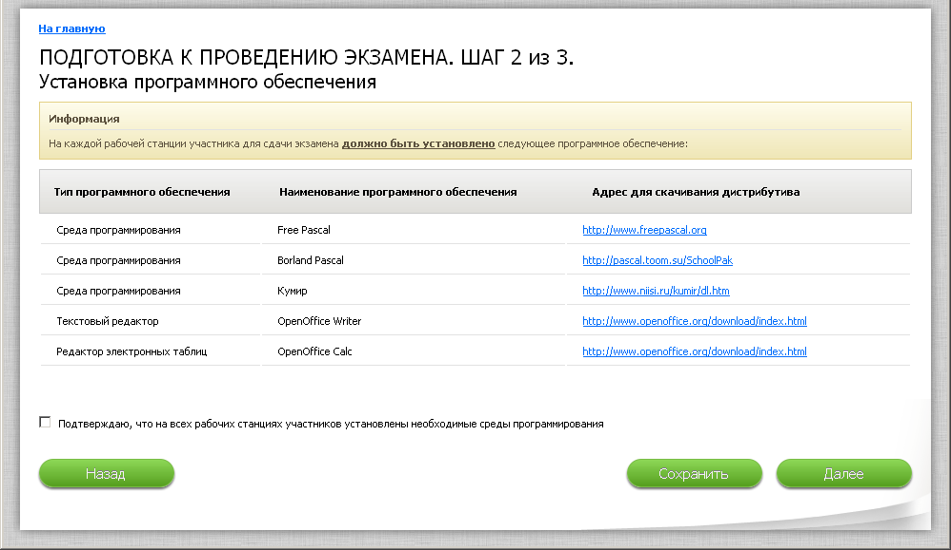
Подготовка к проведению экзамена
8

Slide 9
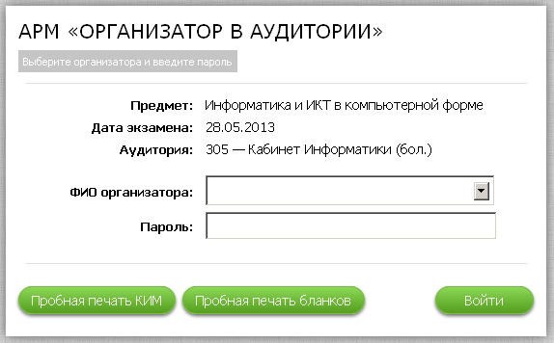
Подготовка к проведению экзамена
9

Slide 10
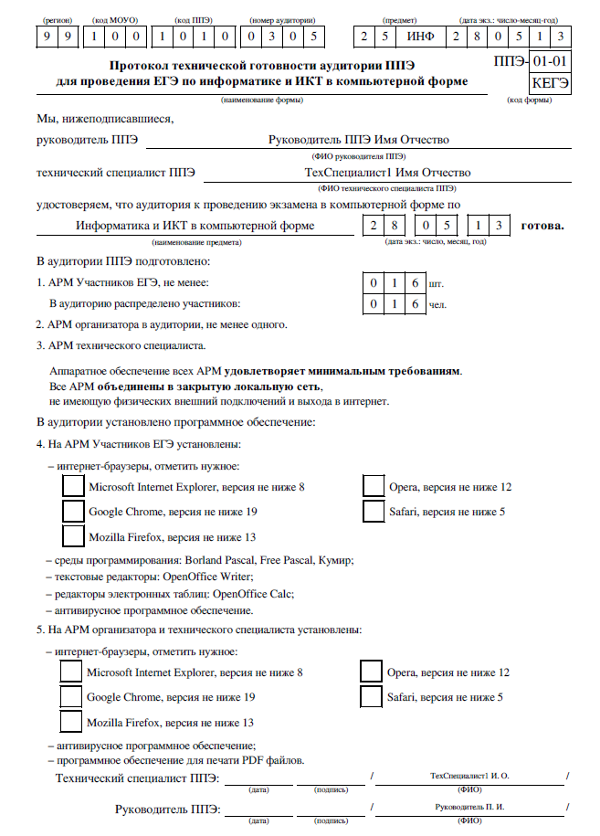
Печать протокола готовности аудитории
За день до экзамена в каждой аудитории:
Должен быть установлен ПК КЕГЭ;
Должна быть проверена работоспособность всех рабочих станций;
Должны быть выполнены мероприятия по обеспечению информационной безопасности: отключён доступ в интернет и к сетевым ресурсам, на рабочих станциях участников запрещён доступ к стороннему ПО (не используемому для сдачи экзамена);
Должна быть проверена работоспособность ПО, используемого для сдачи экзамена: среды программирования, редакторы.
10

Slide 11
Подготовка аудитории в день экзамена
В день экзамена в ППЭ должны быть переданы:
Электронные КИМ (могут быть переданы заранее);
Ключ расшифровки КИМ (передаётся с Уполномоченным ГЭК);
Пароль доступа к электронным КИМ (передаётся из РЦОИ любым способом);
Формы ППЭ.
Подготовка аудиторий должна быть завершена не менее чем за полчаса до экзамена
На всех рабочих станциях должен быть запущен ПК КЕГЭ;
В ПК КЕГЭ должны быть загружены электронные КИМ;
Организаторам должны быть переданы их персональные пароль и код активации экзамена.
11

Slide 12
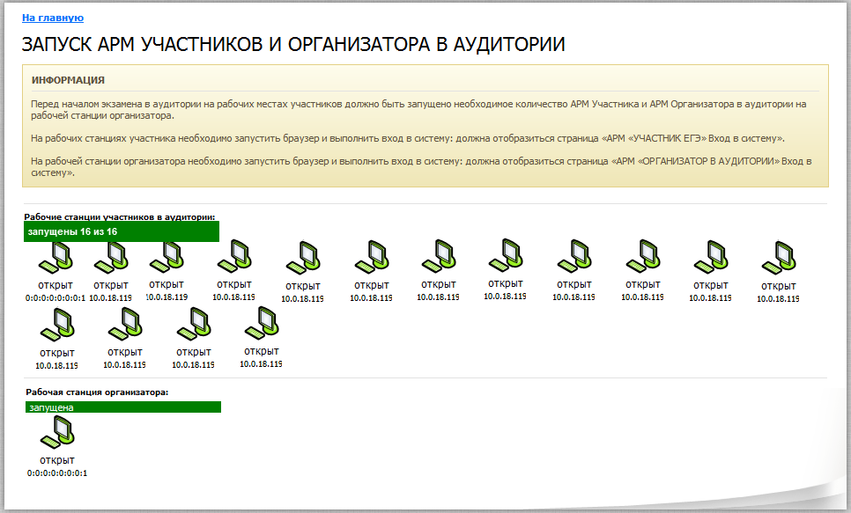
Проверка готовности аудитории
12

Slide 13
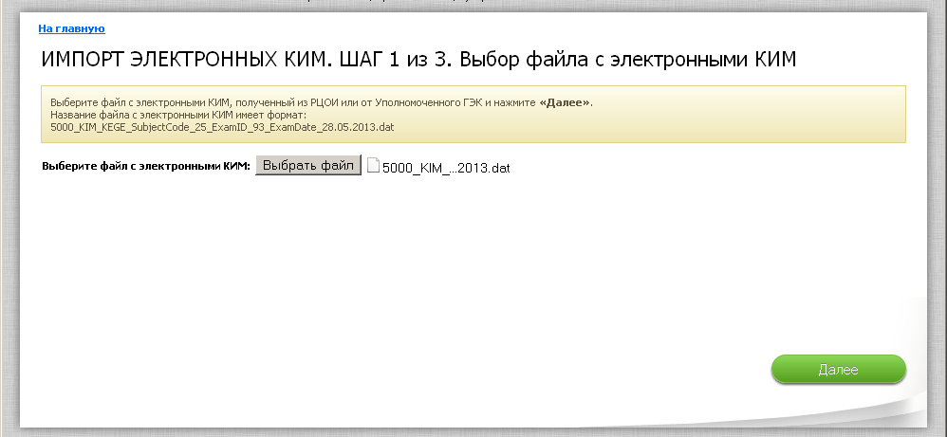
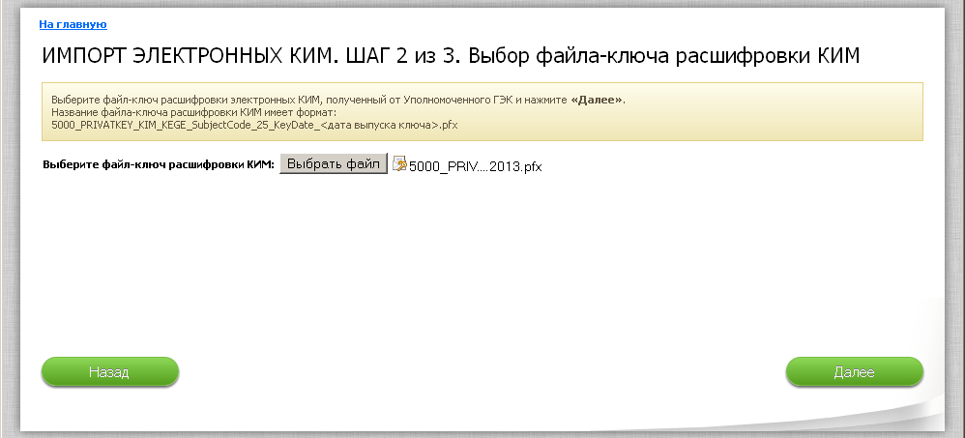
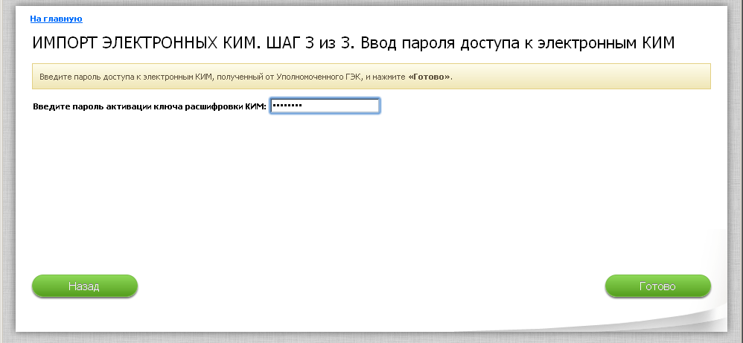
Импорт электронных КИМ
13

Slide 14
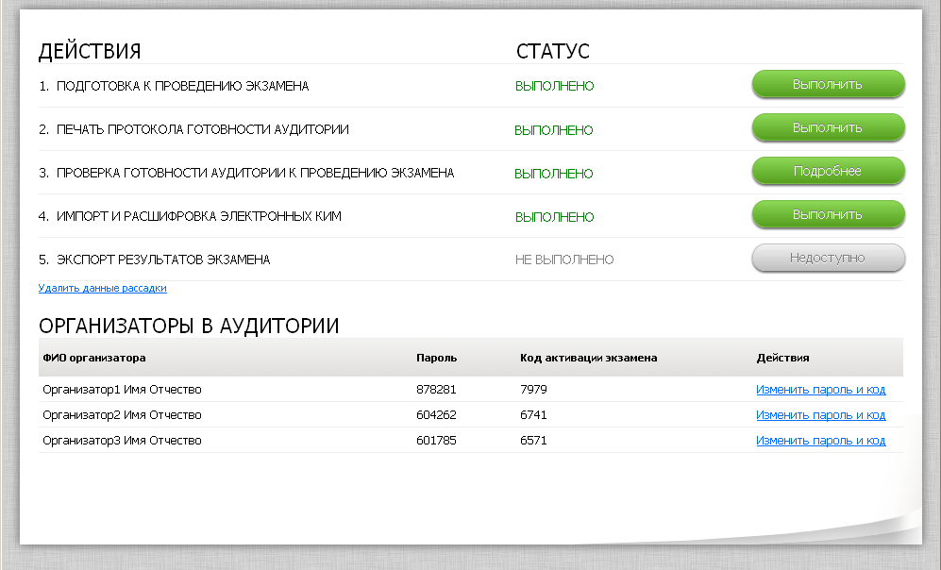
Готовность аудитории
14

Slide 15
Тренировочный экзамен по КЕГЭ
Процедура проведения экзамена в аудитории
15

Slide 16
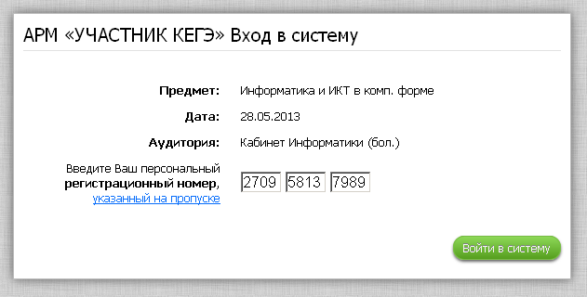
Порядок проведения экзамена
Проведение инструктажа
Авторизация участника
Участник обязан иметь при себе Пропуск.
Без регистрационного номера сдача экзамена невозможна
16

Slide 17
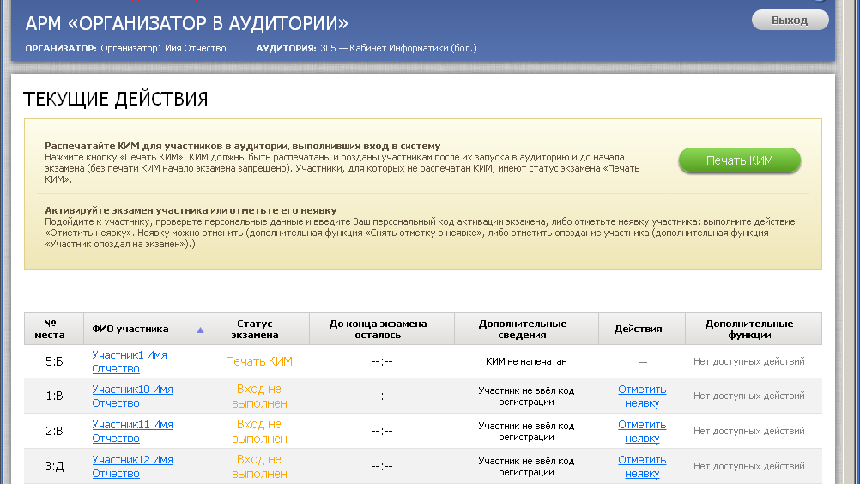
Порядок проведения экзамена
Печать КИМ
17

Slide 18
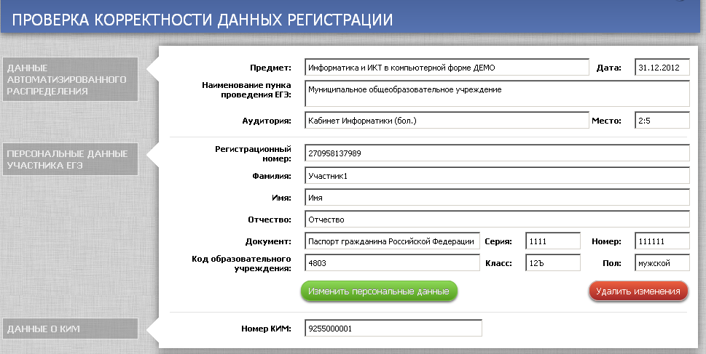
Порядок проведения экзамена
Проверка персональных данных и начало экзамена
18

Slide 19
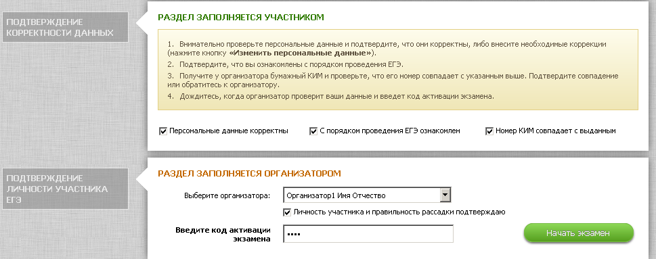
Порядок проведения экзамена
Проверка персональных данных и начало экзамена
19
Notes:
КИМ персональные с ФИО и номером

Slide 20
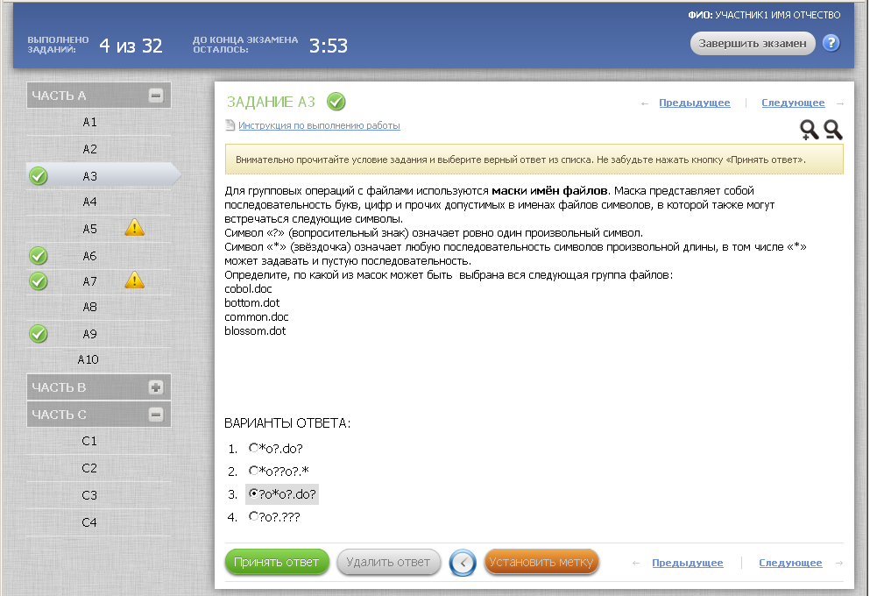
Порядок проведения экзамена
Ввод ответов на задания КИМ
20

Slide 21
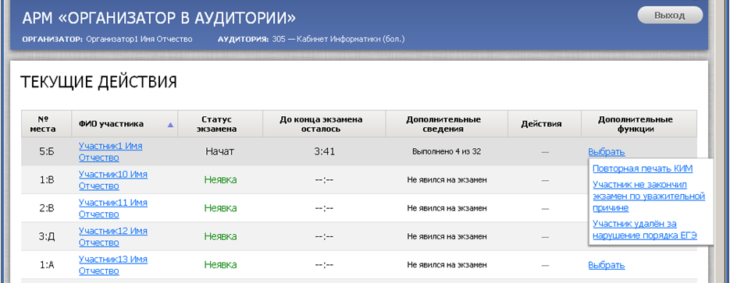
Порядок проведения экзамена
Мониторинг хода сдачи экзамена
21

Slide 22
Порядок проведения экзамена
Проверка и завершение ввода ответов
22

Slide 23
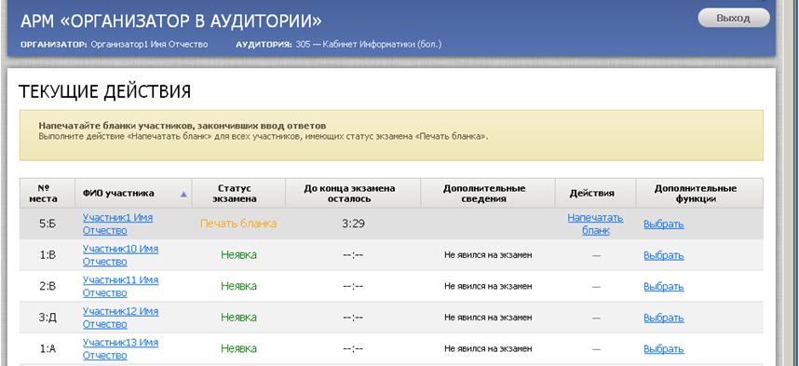
Порядок проведения экзамена
Печать бланков
23

Slide 24
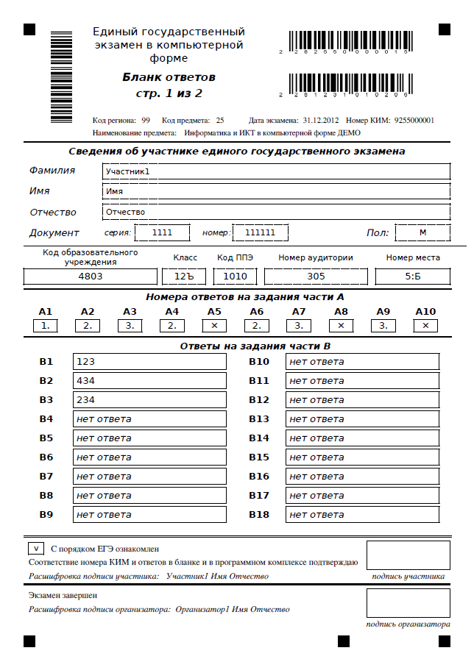
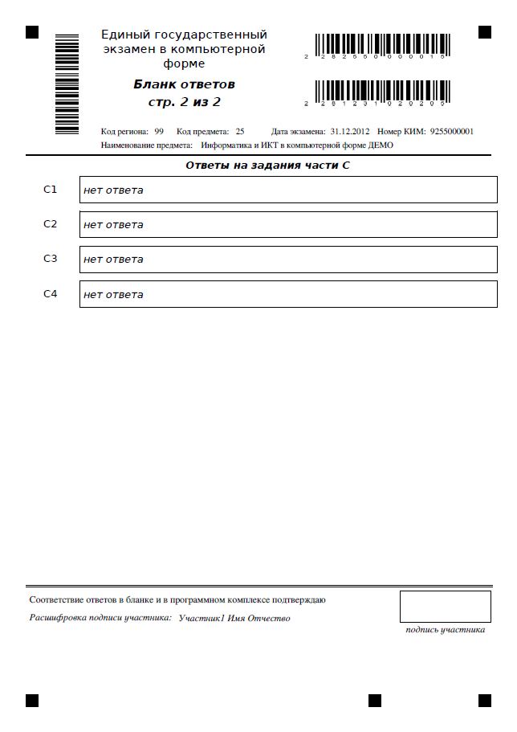
Порядок проведения экзамена
Бланк КЕГЭ
24

Slide 25
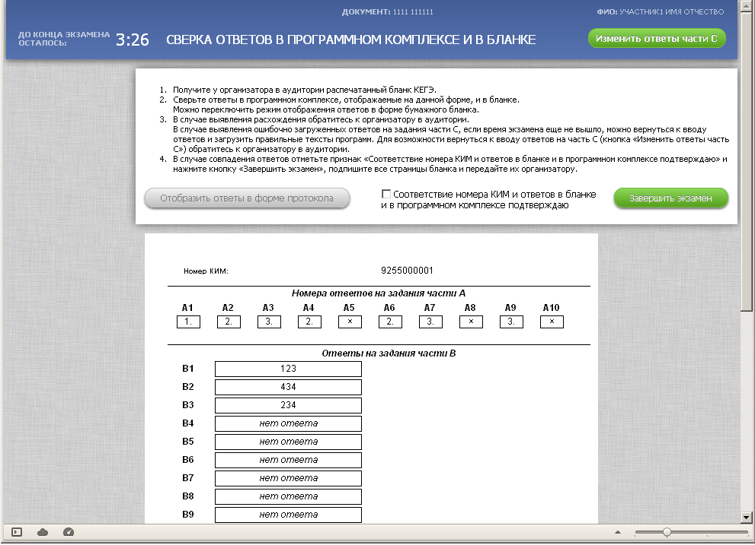
Порядок проведения экзамена
Проверка бланков и завершение экзамена
25

Slide 26
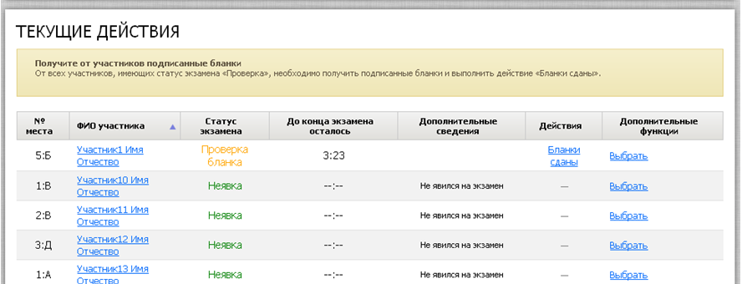
Порядок проведения экзамена
Приём бланков организатором
26

Slide 27
Порядок проведения экзамена
Экспорт результатов КЕГЭ
27

Slide 28
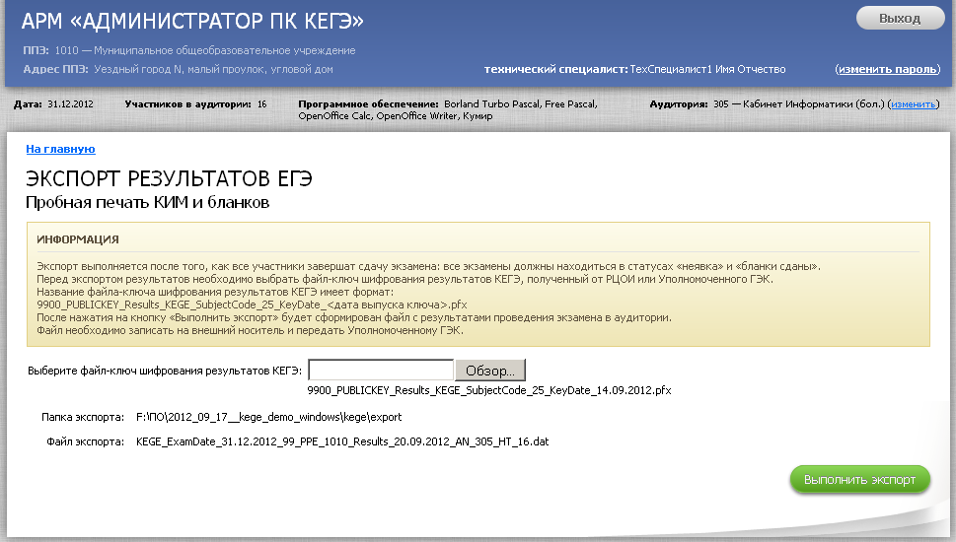
Порядок проведения экзамена
Экспорт результатов КЕГЭ
28

Slide 29
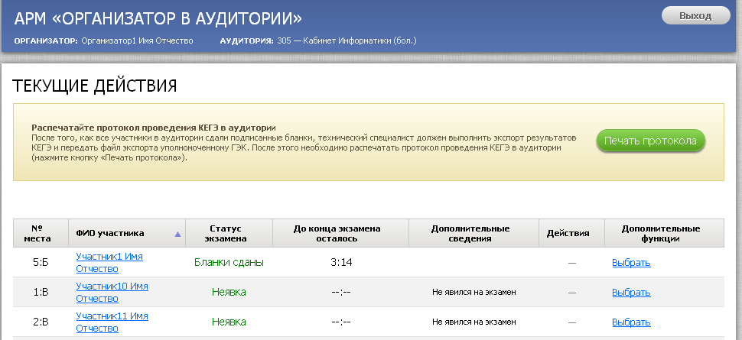
Порядок проведения экзамена
Печать протокола проведения КЕГЭ в аудитории
29

Slide 30
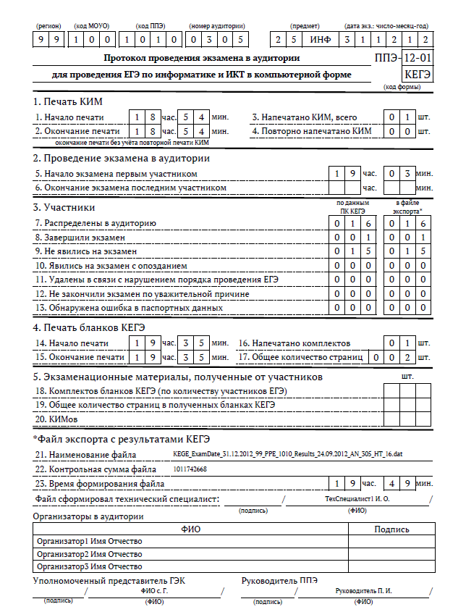
Порядок проведения экзамена
Протокол
проведения КЕГЭ
30

Slide 31
Порядок проведения экзамена
Завершающие мероприятия в ППЭ
Запись результатов КЕГЭ на внешние носители;
Сбор во всех аудиториях бланков, КИМ, файлов с результатами КЕГЭ и передача их в РЦОИ;
Удаление с рабочих станций участников дополнительного ПО (при необходимости);
Базу данных ПК КЕГЭ рекомендуется сохранять на сервере аудитории в течение двух дней после экзамена, до завершения импорта файлов на уровне РЦОИ.
31

